Slide 1



Умные таблицы.
Легкость офисного приложения и вся мощь BI
Денис Мишкин
Ведущий продуктовый менеджер
«ФОРСАЙТ»

Slide 2


О продукте
Настольное кроссплатформенное приложение для работы с табличными формами
Идея
Это поможет вам:
Мы хотим объединить простоту использования и функциональности привычных офисных пакетов и мощь BI-платформы Форсайта в одном кроссплатформенном продукте
Использовать продукт в компаниях и организациях при импортозамещении MS Excel
Использовать ранее созданные табличные формы в новой функциональной оболочке продукта и совместимостью с отечественными офисными пакетами
Обогатить привычные офисные функции мощными возможностями BI платформы Форсайт, импортозаместить аналогичные западные системы с надстройками для MS Excel
Работать без доступа к интернету и не потерять данные
2

Slide 3






О продукте
Сценарии использования
Вы используете таблицы XLSX / ODS в повседневной работе
Формируете табличные отчеты, интегрированные со структурами данных «Форсайт. Аналитическая платформа», автоматизируете вычисления и анализ данных
Консолидируете данные из отдельных XLSX файлов, которые пользователи заполнили в офлайне
Вы работаете онлайн и автономно без доступа к интернету
3

Slide 4


О продукте
Умные таблицы – это:
Совместимость с отечественными приложениями
Открытие и работа
с файлами XLSX, ODS
Формулы и расчеты
Библиотека стандартных функций, аналогичных функциям MS Excel
ФАП – онлайн
Интеграция со структурами данных «Форсайт» и функциями BI
Надежные алгоритмы безопасности на уровне BI
Сводные таблицы, инфографика и визуальные объекты
Привычный интерфейс
Многолистовой табличный документ
и гибкая работа
с листами
Широкий функционал форматирования электронных таблиц
Программное расширение отчета
Полноценный объектно-ориентированный язык
Кастомизация интерактивного поведения отчета
Прикладные пользовательские кнопки
4

Slide 5
Сценарий демонстрации
Демонстрация на примере двух связанных бизнес-кейсов
Бизнес-кейс: Создание отчета по сверке показателей внутригрупповых оборотов
Бизнес-кейс: Офлайн корректировка данных в созданной форме, сохранение итоговых данных в ФАП
Формирование сводной таблицы онлайн
Использование внутренних и внешних формул
Управление итоговыми данными
Управление масштабом данных
Корректировка и загрузка измененных данных в базу
Управление отображением нулевых/пустых значений
Сохранение в XLSX файл из Умных таблиц
Управление альтернативными иерархиями
Офлайн корректировка данных в файле в стороннем офисном приложении
Открытие XLSX файла в Умных таблицах и сохранение данных в базу
5

Slide 6


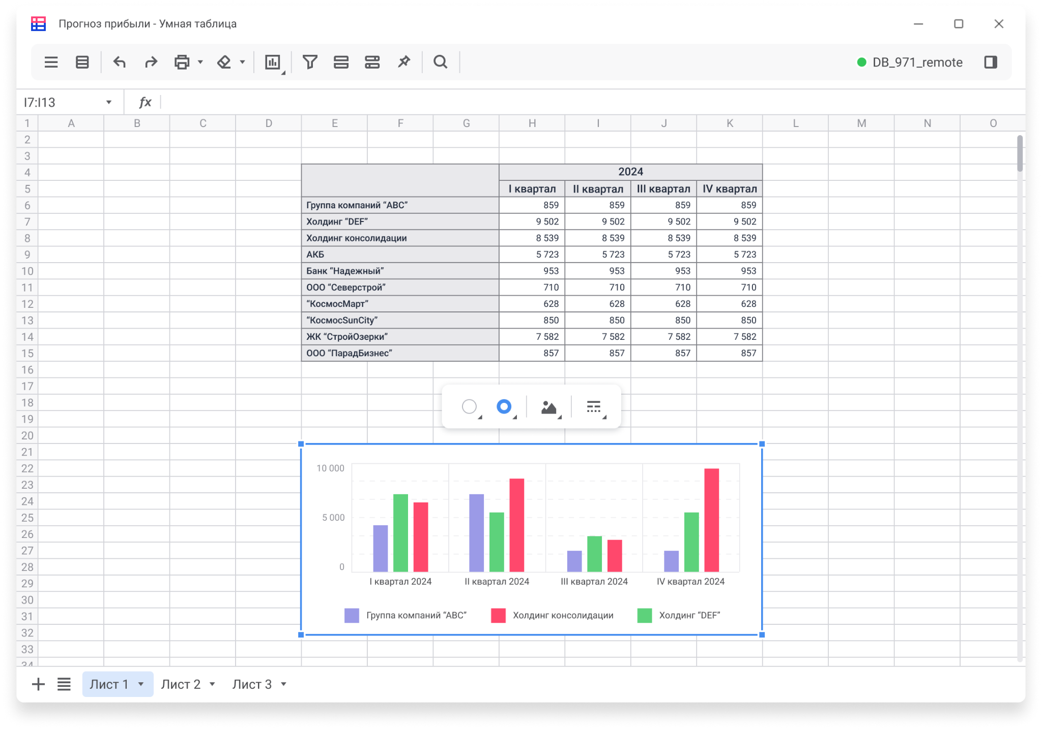

Демо
6

Slide 7
Road Map на 2024 FY
Июнь 2024
Сентябрь 2024
Декабрь 2024
Цель: Первая интеграция
с «Форсайт. Аналитическая платформа»
Офлайн режим работы
с файлами XLSX
Онлайн подключение
к репозиторию ФАП, размещение срезов
на основе кубов
и справочников ФАП
Синхронизация
и сохранение измененных данных в ФАП
Поддержка основных Excel-формул в срезах
Цель: Пре-альфа версия
и обогащение функциями
Поддержка ODS формата
Интерактивная работа
с формулами на разных листах
Поддержка Multi-OLAP
Интерактивная работа
с формулами на разных книгах
Пользовательские иерархии в срезе
Цель: Первые апробации
с партнерами
Полноценная поддержка формул Excel
Поддержка диаграмм
и фигур
Систематизация обратной связи от партнеров / клиентов
Поддержка работы
с кортежами
7

Slide 8
Благодарим за внимание!

